Slide 1

Réunion de Rentrée
Jeudi 20 octobre 2022
Notes:
uiui

Slide 2

Le doctorat : quelques précisions
Le doctorat.
Quelques précisions

Slide 3
Textes de référence
Arrêté du 25 mai 2016 fixant le cadre national de la formation et les modalités conduisant à la délivrance du diplôme national de doctorat
Décret n° 2016-1173 du 29 août 2016 modifiant le décret n°2009-464 du 23 avril 2009 relatif aux doctorants contractuels des établissements publics d'enseignement supérieur ou de recherche
Décret n° 2021-1233 du 25 septembre 2021 relatif au contrat doctoral de droit privé.
Arrêté du 26 août 2022, modifiant l’arrêté du 25 mai 2016.
Textes accessibles sur Legifrance.gouv.fr

Slide 4
Définition
Le doctorat, qui est le plus haut diplôme de l'enseignement supérieur, est une formation à la recherche par la recherche et représente à ce titre une expérience professionnelle de recherche. Elle conduit à la production de connaissances nouvelles.
Le doctorat est un diplôme de troisième cycle de 8 années d'études après le baccalauréat. Il se prépare au sein d’une école doctorale, après obtention d’un diplôme conférant le grade de master ou d'un niveau équivalent. Cette formation permet d'obtenir, après soutenance d'une thèse, le grade de docteur.
(source Ministère de l’Enseignement Supérieur, de la Recherche et de l’Innovation - MESRI)

Slide 5
Principes
Sur la base d'un sujet de thèse, le doctorant effectue des recherches sous la responsabilité d'un ou plusieurs directeurs de thèse. La formation doctorale se déroule au sein d'unités ou d'équipes de recherche dont la qualité est reconnue par une évaluation nationale périodique. La thèse, qui représente la réalisation individuelle ou collective de travaux scientifiques originaux, conduit à une soutenance devant un jury, sanctionnée par la collation du grade de docteur.
Le doctorat est une formation ouverte sur l'international. La nouvelle réglementation favorise l'ouverture à l'international, ainsi que les thèses en cotutelles. Ces dernières se déroulent dans le cadre d'une convention entre les établissements engagés en adaptant lorsque c'est nécessaire, la réglementation nationale aux exigences de la coopération internationale.
(source MESRI)

Slide 6
Chiffres clés (France 2021)
70 000 doctorants dont 30 000 internationaux
14 000 diplômés dont 33% en SHS
Données MESRI

Slide 7
Chiffres clés (AMU 2021)
3300 doctorants
39% internationaux
600 diplômés
12 ED réunies dans un Collège Doctoral

Slide 8
Mots clés
Formation
Expérience professionnelle
Recherche
Doctorat

Slide 9
Des compétences reconnues
• Expertise scientifique et technique
• Compétences transférables
• Gestion de projet
• Rigueur, créativité, autonomie…

Slide 10
Une ED : pour quoi faire ?
Information
Formation
Financement
Mobilité
Poursuite de carrière
Recherche
Soutenance

Slide 11

Le doctorat : quelques précisions
Le doctorat. Et après ?
Devenir des docteurs

Slide 12
Suivi de l’insertion professionnelle
Enquête annuelle
Menée par l’Observatoire de la vie Etudiante (OVE) d’AMU
Situation des diplômés au 1er mars 2021
  1 an après la soutenance (promotion 2019)
  3 ans après (promotion 2017)
  5 ans après (promotion 2015)

Slide 13
Promotion 2019 (I)
Les répondants
43 diplômés, 37 répondants dont
Femmes : 51, 4 % ; Hommes : 48, 6 %
Age moyen : 35 ans
Taux de réponse : 86 %
Les résultats
29 répondants en situation d’emploi
Taux d’insertion : 80, 6 %

Slide 14
Promotion 2019 (II)
Secteurs d’emploi
Recherche/Ens. Sup. : 65, 5 %
Recherche (secteur privé) : 6, 9 %
Hors recherche : 27, 6 %
Types de contrat
Fonctionnaires : 13, 8 %
CDI : 13, 8 %
CDD : 37, 9 %
ATER, Post-Doc: 24, 1 %
Prof. Libérale, indépendants : 10, 3 %
Salaire net mensuel moyen : 2024 euros

Slide 15
Promotion 2017 (I)
Les répondants
59 diplômés, 37 répondants dont
Femmes : 51, 4 % ; Hommes : 48, 6 %
Age moyen : 41 ans
Taux de réponse : 80 %
Les résultats
31 répondants en situation d’emploi
Taux d’insertion : 94, 1 %

Slide 16
Promotion 2017 (II)
Secteurs d’emploi
Recherche/Ens. Sup. : 40, 6 %
Recherche (secteur privé) : 15, 6 %
Hors recherche : 43, 8 %
Types de contrat
Fonctionnaires : 28, 1 %
CDI : 25 %
CDD : 25 %
ATER, Post-Doc : 18, 8 %
Profession Libérale, indépendants :3, 1 %
Salaire net mensuel moyen : 2097 euros

Slide 17
Promotion 2015 (I)
Les répondants
69 diplômés, 46 répondants dont
Femmes : 68, 1 % ; Hommes : 31, 9 %
Age moyen : 41 ans
Taux de réponse : 66, 7 %
Les résultats
42 répondants en situation d’emploi
Taux d’insertion : 95, 5 %

Slide 18
Promotion 2015 (II)
Secteurs d’emploi
Recherche/Ens. Sup. : 52, 4 %
Recherche (secteur privé) : 16, 7 %
Hors recherche : 30, 9 %
Types de contrat
Fonctionnaires : 38, 1 %
CDI : 19 %
CDD : 19%
ATER, Post-Doc: 14, 3 %
Profession libérale, indépendants : 7, 1 %
Salaire net mensuel moyen : 2463 euros

Slide 19

Promotion 2015 (III)
Répertoire des emplois
Secteur de la formation
Professeur agrégé dans le secondaire (histoire, italien)
Professeur des écoles
Professeur en langue arabe et civilisation arabo-islamique

Slide 20

Promotion 2015 (IV)
Répertoire des emplois
Recherche et enseignement supérieur
MCF (5)
ATER
Research fellow (Victoria & Albert Museum)
Ingénieur de recherches
Chargé de recherche
Post-doc de droit espagnol
Post-doc dans un projet ERC

Slide 21

Promotion 2015 (V)
Répertoire des emplois
Autres secteurs
Archéologue
Responsable d'opérations archéologiques
Médiatrice scientifique
Attaché territorial de conservation du patrimoine
Conservateur
Accompagnatrice en montagne
Chargé de mission Gouvernance et industries culturelles et creatives
Office & Administration manager
VRP
Responsable du financement public

Slide 22
Le doctorat : quelques précisions
L’Ecole Doctorale 355
« Espaces, Cultures, Sociétés »

Slide 23
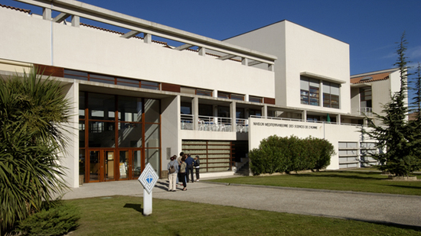
Un lieu d’accueil
Maison méditerranéenne des sciences de l’homme
Nouveau Bâtiment
1er étage

Slide 24
Quel profil ?
Pluri- et Interdisciplinaire
Internationale
Sciences Humaines et Sociales

Slide 25
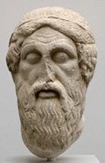
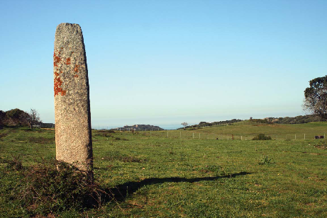
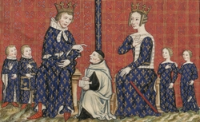
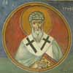

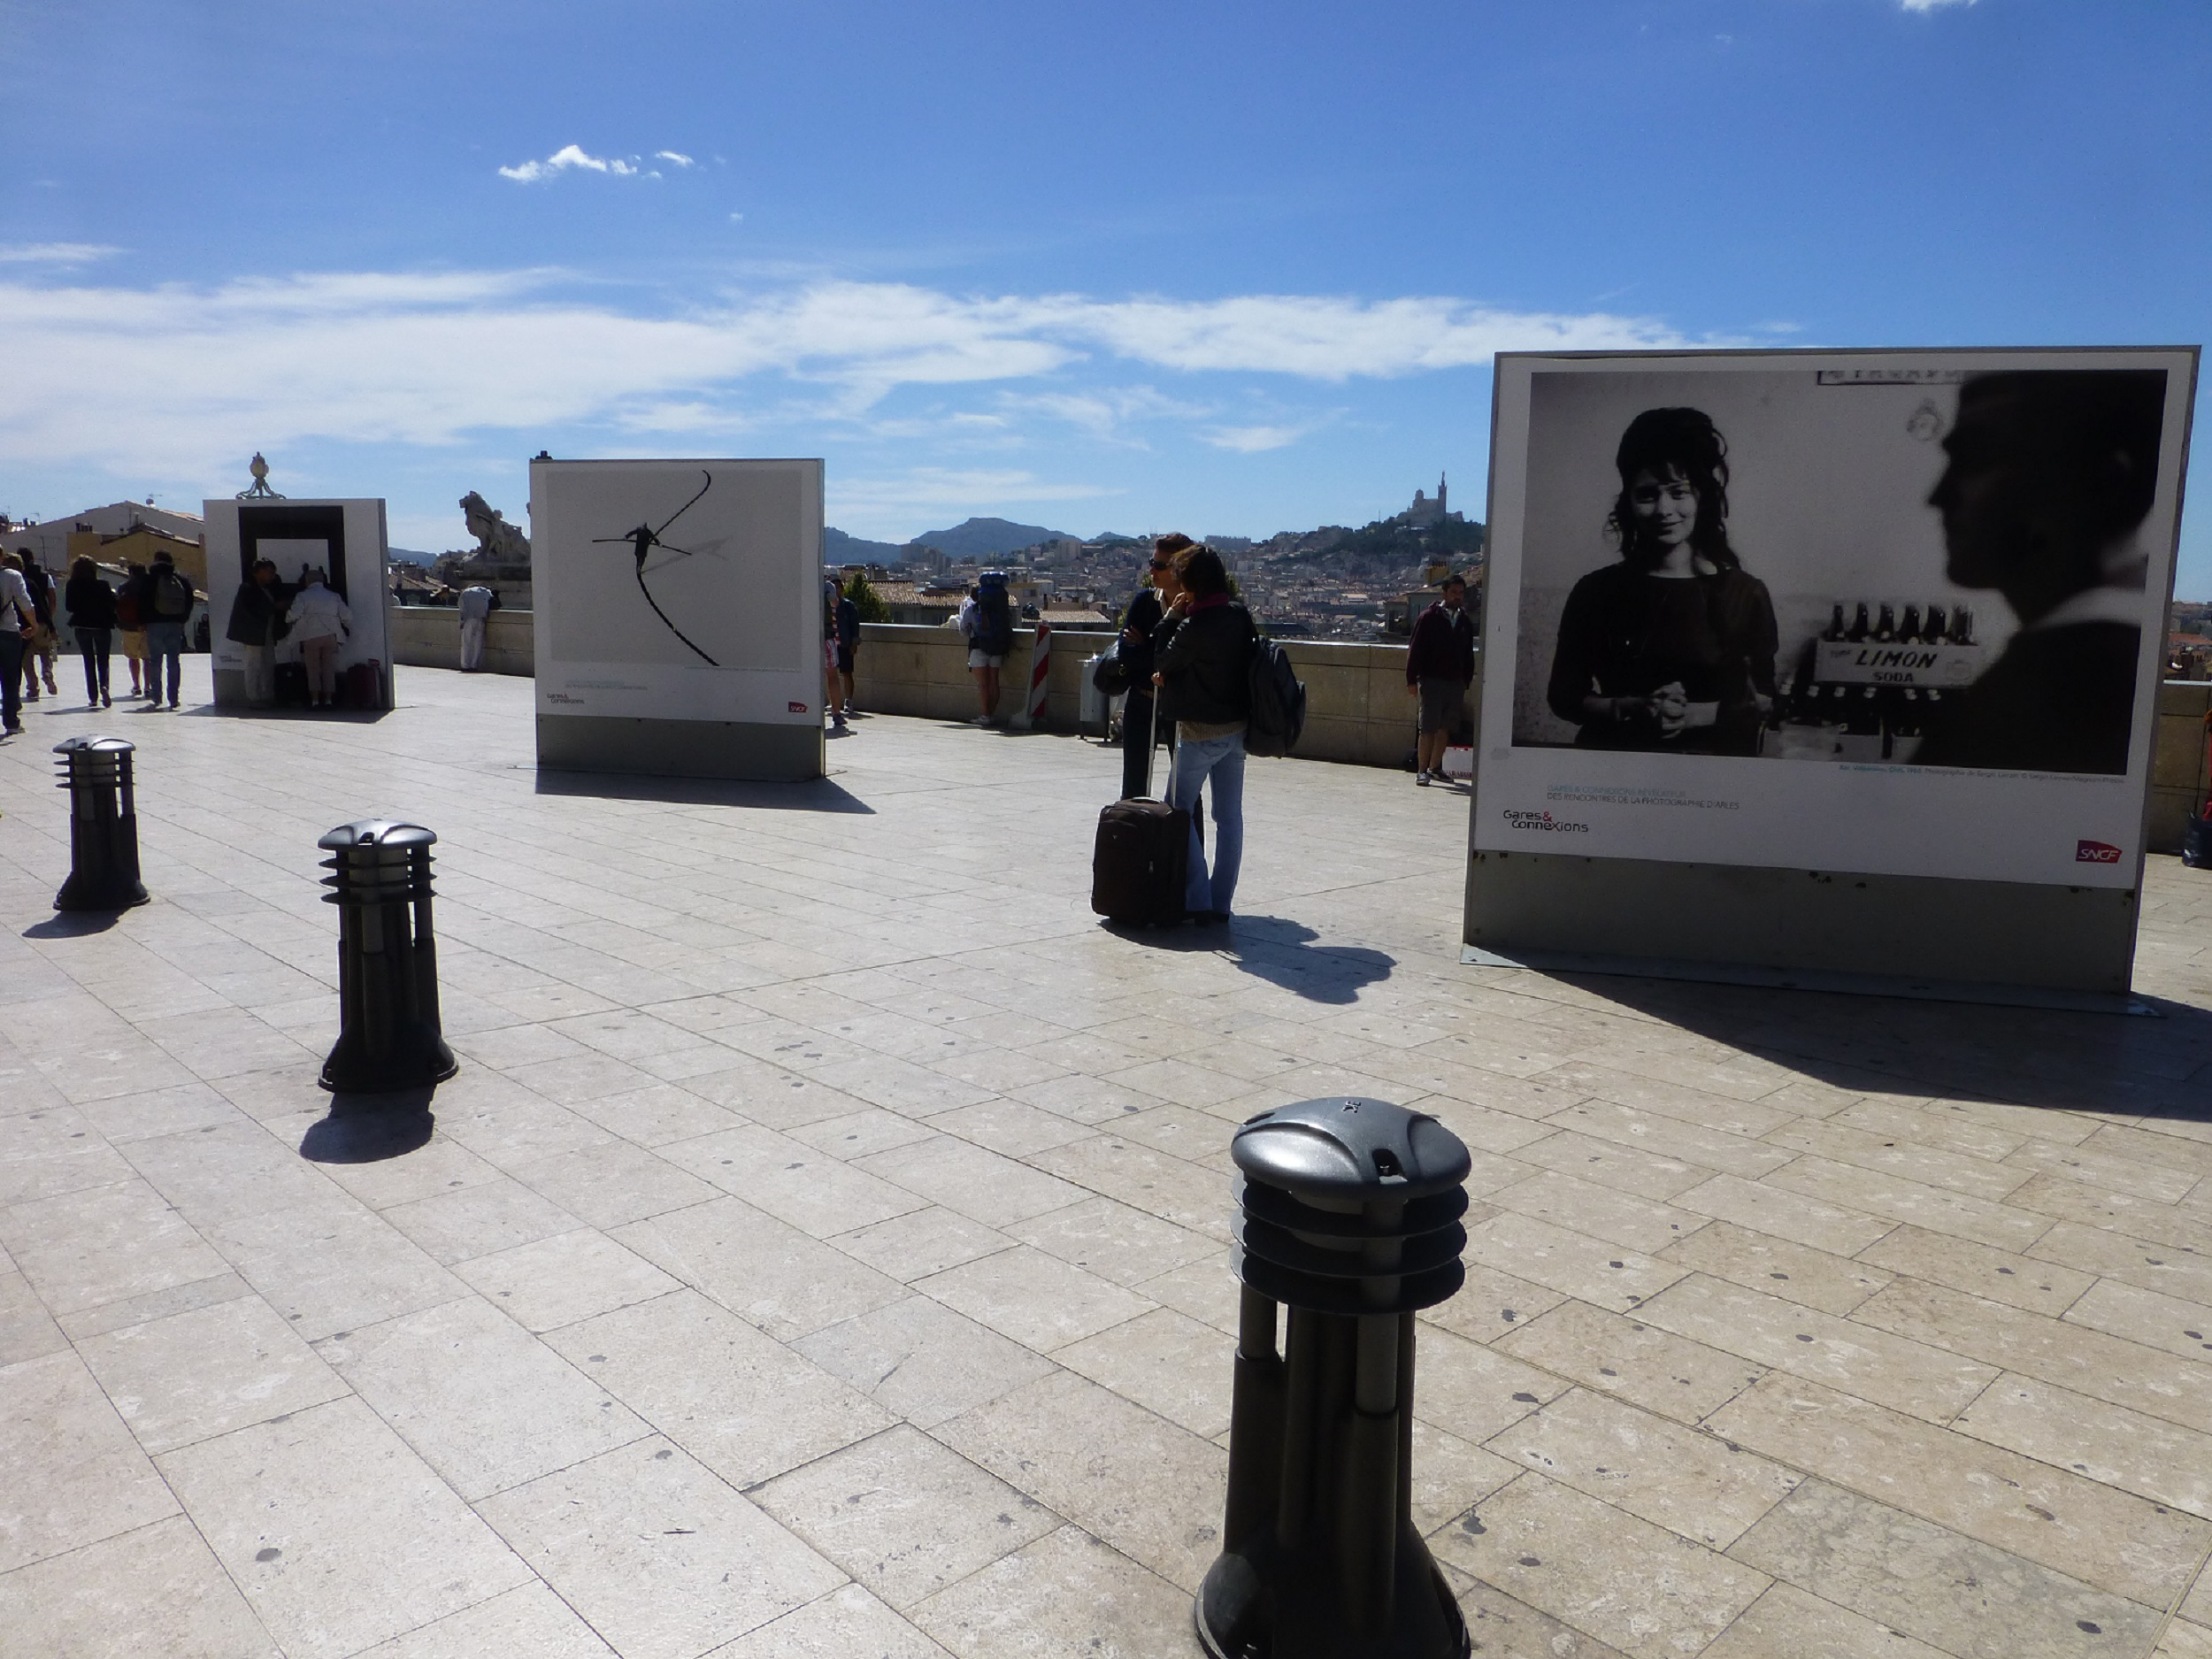
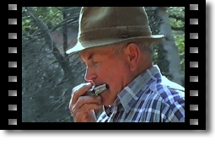
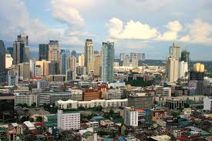
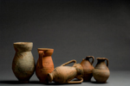
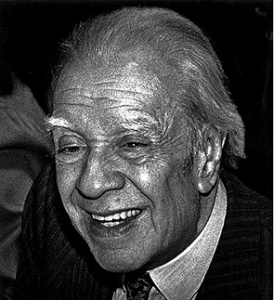
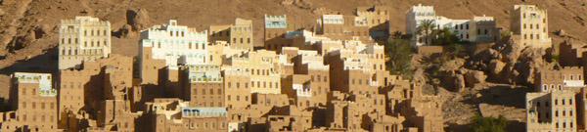
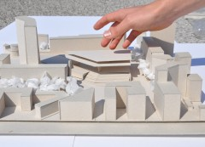
Pluridisciplinarité

Slide 26
14 disciplines de doctorats
Anthropologie
Archéologie
Architecture
Démographie
Etudes romanes
Géographie
Histoire
Histoire de l’art
Préhistoire
Mondes arabe, musulman et sémitique
Sciences de l’antiquité
Sociétés et cultures d’Asie
Sociologie
Urbanisme

Slide 27
4 Domaines scientifiques
Espace, environnement et sociétés
Géographie
Mondes anciens et contemporains
Histoire
Normes, institutions et comportements sociaux
Anthropologie
Langues, textes, arts et cultures
Mondes arabe, musulman et sémitique
Urbanisme
Architecture
Histoire de l’art
Archéologie
Préhistoire
Sociologie
Etudes romanes
Sciences de l’Antiquité
Sociétés et Cultures d'Asie
Démographie
Notes:
L’ED « Espaces, Cultures, Sociétés » se signale par son caractère pluridisciplinaire ;
à travers ses 12 mentions, elle couvre 10 sous-domaines HCERES, répartis dans quatre domaines disciplinaires relevant des Sciences Humaines et sociales.

Slide 28


















19 unités de recherche
Notes:
Les 12 spécialités disciplinaires proposées par l’ED 355 sont adossées aux 21 laboratoires, qu’elle fédère :
La spécialité « Géographie » est adossée aux UMR ESPACE, CEREGE, LPED, mais aussi à l’UMR TELEMME.
La spécialité « Histoire » est principalement adossée à l’UMR TELEMME et au CCJ, mais elle concerne également les UMR IMAF pour l’histoire de l’Afrique et IREMAM pour l’histoire des mondes arabes ainsi que le CHERPA pour l’histoire militaire.
L’« Histoire de l'art » est principalement adossée aux laboratoires LA3M et TELEMME.
L’« Archéologie » relève des laboratoires LA3M, CCJ, IRAA,
La « Préhistoire » concerne exclusivement le LAMPEA.
L’Anthropologie » relève de l’IDEMEC, du CREDO et de l’IRASIA,
La sociologie relève du LAMES et du LEST.
La mention « Études romanes » est adossée au CAER et à TELEMME.
La « Mondes arabe, musulman et sémitique » correspond à l’ IREMAM
La spécialité « Langues et Littératures anciennes » correspond au TDMAM
L’architecture correspond aux laboratoires de l’ENSA-M (INAMA et PROJET[s])
La mention « Urbanisme et aménagement du Territoire » relève du LIEU.
Cohérence scientifique ?

Slide 29
19 Unités de recherche
16 UMR
CCJ, CEREGE, CREDO, ESPACE, IDEMEC, IMAF, IRAA, IRASIA, IREMAM, LA3M, LAMPEA, LEST, LPED, MESOPOLHIS, TDMAM, TELEMME
1 Unité de recherche
LIEU
2 Laboratoires de l’ENSA-M
INAMA, PROJECTS

Slide 30
Les doctorants (2021-2022)
46 néo-entrants 39 soutenances
228 doctorants financés
260 inscrits
91 internat. 44 cotutelles
137 femmes
123 hommes

Slide 31
L’encadrement
Enseignants-Chercheurs AMU
Chercheurs CNRS
Directeurs de Recherche
Maitres de Conférences HDR
Professeurs des Universités
Chargés de Recherche HDR
141 HDR

Slide 32

Le doctorat : quelques précisions
Fonctionnement de
l’Ecole Doctorale 355

Slide 33
Quel statut ?
12 écoles doctorales
Membre du collège doctoral d’AMU
Créée en 1999
Rattachée à la MMSH

Slide 34
Quelle structure ?
Conseil scientifique
Bureau
Directrice

Slide 35
Les principes
L’Ecole Doctorale est dirigée par un(e) Directeur(trice) assisté(e) d’un conseil.
Le(a) directeur(trice) de l'école doctorale est nommé(e) par le chef d'établissement après avis de la commission de la recherche du conseil académique (…) et du conseil de l'école doctorale.
Le conseil de l'école doctorale adopte le programme d'actions de l'école doctorale. Il gère, par ses délibérations, les affaires qui relèvent de l'école doctorale.
Le conseil comprend de douze à vingt-six membres.

Slide 36
Conseil scientifique de l’ED
26 membres
16 membres internes (dont 14 représentants des UR et 2 représentants Biatss)
5 membres extérieurs
5 représentants des doctorants
  Saida BELKADI (IREMAM)
  Théotime CHABRE (LAMES)
  Matthias METZGER (LA3M)
  Gaëlle TROADEC (LEST)
  Tristan PORTIER (TELEMME)
  1 adresse électronique unique pour les joindre : repdoced355@gmail.com

Slide 37
Bureau de l’ED
Composition
  5 membres du Conseil scientifique dont 1 doctorant
  Assistante de direction
  Directrice
Fonctions
  Gestion des affaires courantes
  Prise de décision rapide
  Inscriptions et réinscriptions dérogatoires
  Dispenses de master

Slide 38
3 interlocutrices à votre écoute
Mme Laetitia Roux-Luzi
Responsable de Scolarité
laetitia.roux-luzi@univ-amu.fr
Inscriptions et soutenances

Slide 39
3 interlocutrices à votre écoute
Mme Stéphanie Savidan
Administration, suivi et formation
stephanie.savidan@univ-amu.fr
Assistante de direction

Slide 40
3 interlocutrices à votre écoute
Sabine Luciani
Directrice de l'ED
sabine.luciani@univ-amu.fr
Professeure de langue et littérature latines

Slide 41
1 site internet
http://ecole-doctorale-355.univ-amu.fr

Slide 42
1 Règlement intérieur
Validé par le CA d’AMU le 3 mai 2018, mis à jour en avril 2022
Accessible sur le site de l’ED
Onglet présentation > fonctionnement
https://ecole-doctorale-355.univ-amu.fr/fr/presentation/fonctionnement

Slide 43


Le doctorat : quelques précisions
Parcours du doctorant

Slide 44
Principaux changements induits par les arrêtés de 2016 et 2022
Contrat doctoral de droit privé
Convention individuelle de Formation
Comité de suivi individuel du doctorant
Durée de la thèse
Césure
Intégrité scientifique
Constitution des jurys
Impression de la thèse
Soutenance
Prestation de serment

Slide 45
Les principes
Le doctorat est préparé dans une école doctorale (…) au sein d'une unité ou d'une équipe de recherche (…) et sous la responsabilité d'un directeur de thèse rattaché à cette école.
Pour être inscrit en doctorat, le candidat doit être titulaire d’un diplôme national de master ou d’un autre diplôme conférant le grade de master, à l’issue d’un parcours de formation établissant son aptitude à la recherche.
L'inscription est renouvelée au début de chaque année universitaire par le chef d'établissement, sur proposition du directeur de l'école doctorale, après avis du directeur de thèse et, à partir de la troisième inscription, du comité de suivi individuel du doctorant..

Slide 46
La charte du doctorat
Un engagement moral quadripartite
L'école doctorale fixe les conditions de suivi et d'encadrement des doctorants par une charte du doctorat dont elle définit les termes.
Cette charte est approuvée par le directeur de l'école doctorale, le directeur de l'unité ou de l'équipe de recherche d'accueil, le ou les directeurs de thèse. Elle est signée par le doctorant et le directeur de thèse lors de sa première inscription.

Slide 47
LES ETAPES
Inscription
Chaque année en septembre
Durée
Engagement pour 3 ans
Soutenance
Dépôt de la thèse 3 mois avant

Slide 48
Réinscriptions
La réinscription en début d’année universitaire est obligatoire.
L’avis du Comité Individuel de Suivi est requis à partir de la 2e inscription.
Pour les doctorants à temps plein, la réinscription en 4e année présente un caractère dérogatoire pour doctorants à Temps plein.
Pour les doctorants à temps plein, les inscriptions en 5e et 6e années sont soumises à l’avis du conseil de l’ED et du VP-Délégué à la Formation doctorale.

Slide 49
Comité de suivi individuel
Principes
Défini par l’arrêté d’août 2022 - Article 13
Obligatoire à partir de la 1e année pour chaque réinscription.
Doit être mis en place et déclaré sur ADUM avant le 31 mars de l’année universitaire d’inscription.
Missions
Veiller au bon déroulement du cursus en s'appuyant sur la charte du doctorat et la convention de formation;
Evaluer, dans un entretien avec le doctorant, les conditions de sa formation et les avancées de sa recherche.
Formuler des recommandations (d’ordre scientifique, méthodologique,…)
Veiller notamment à prévenir toute forme de conflit, de discrimination ou de harcèlement.
Alerter l’ED des difficultés constatées, notamment en cas d'actes de violence, de discrimination, de harcèlement moral ou sexuel ou d'agissements sexistes.
Rédiger et signer un rapport de l'entretien, qui sera communiqué au doctorant, au directeur de thèse et à l’ED (via ADUM)

Slide 50
Constitution du CSI
Les modalités de composition, d'organisation et de fonctionnement de ce comité sont proposées par le conseil de l'école doctorale. L'école doctorale veille à ce que dans la mesure du possible, la composition du comité de suivi individuel du doctorant reste constante tout au long de son doctorat. Le comité de suivi individuel du doctorant comprend au moins un membre spécialiste de la discipline ou en lien avec le domaine de la thèse. Dans la mesure du possible, le comité de suivi individuel du doctorant comprend un membre extérieur à l'établissement. Il comprend également un membre non spécialiste extérieur au domaine de recherche du travail de la thèse. Les membres de ce comité ne participent pas à la direction du travail du doctorant. L'école doctorale veille à ce que le doctorant soit consulté sur la composition de son comité de suivi individuel, avant sa réunion.

Slide 51
Déroulement du CSI
Le CSI se réunit obligatoirement avant l'inscription en deuxième année et ensuite avant chaque nouvelle inscription jusqu'à la fin du doctorat.
      Préconisation de l’ED : organisation de la réunion en juin
Les entretiens sont organisés sous la forme de trois étapes distinctes:
  présentation de l'avancement des travaux et discussions,
  entretien avec le doctorant sans la direction de thèse.
  entretien avec la direction de thèse sans le doctorant
Grille d’entretien à préremplir par le doctorant
et à compléter par les membres du comité.

Slide 52
Arrêté d’août 2022 - Article 13
Au cours de l'entretien avec le doctorant, le comité évalue les conditions de sa formation et les avancées de sa recherche. Lors de ce même entretien, il est particulièrement vigilant à repérer toute forme de conflit, de discrimination, de harcèlement moral ou sexuel ou d'agissement sexiste. Il formule des recommandations et transmet un rapport de l'entretien au directeur de l'école doctorale, au doctorant et au directeur de thèse. En cas de difficulté, le comité de suivi individuel du doctorant alerte l'école doctorale qui prend toute mesure nécessaire relative à la situation du doctorant et au déroulement de son doctorat. Dès que l'école doctorale prend connaissance d'actes de violence, de discrimination, de harcèlement moral ou sexuel ou d'agissements sexistes, elle procède à un signalement à la cellule d'écoute de l'établissement contre les discriminations et les violences sexuelles.

Slide 53
Cotutelle internationale
Objectif
permettre à un doctorant d’obtenir simultanément le grade de docteur français et le grade étranger équivalent, après une soutenance unique.
Favoriser l’internationalisation du doctorat
Mise en œuvre
Convention de cotutelle internationale de thèse conclue entre les deux établissements concernés.
Le doctorant est inscrit dans les 2 établissements partenaires où il acquitte alternativement ses frais d’inscription.
Procédure
Demande à déposer auprès de l’ED avant le 31 mars de la première année d’inscription en doctorat.
Autorisation délivrée par le conseil du Collège Doctoral.

Slide 54

Label européen
Complément au diplôme de doctorat avec reconnaissance d'une dimension européenne.
Conditions :
Séjour d'au moins un trimestre dans un état européen, autre que celui où a lieu la soutenance ;
Pré-rapports rédigés par au moins deux professeurs issus de deux états européens autres que celui du pays où la soutenance a lieu ;
Un membre du jury issu d’un état européen autre que celui dans lequel le doctorat est soutenu ;
Une partie de la soutenance de thèse effectuée dans une autre langue nationale européenne.

Slide 55
Subventions ED
Contribution de l’ED aux financements des doctorants par les UR
1 fois par an et par doctorant
Pour des projets destinés à valoriser le travail de thèse (e.g. actions de vulgarisation ou de diffusion scientifique) ou à acquérir des compétences disciplinaires supplémentaires (Écoles thématiques, formations organisées par d’autres établissements, etc.).
Missions de terrain
Montants indicatifs
De 100 à 150 euros pour un déplacement en France
200 à 250 euros pour un déplacement à l’étranger
500 euros pour l’organisation d’une journée doctorale impliquant plusieurs doctorants de l’ED.
Procédure
Guichet unique : 1 seule demande à déposer auprès de l’UR
Aucun remboursement direct aux doctorants

Slide 56

Césure
Période pendant laquelle un doctorant suspend temporairement ses activités de recherche dans le but d’acquérir une expérience personnelle ou professionnelle en dehors du cadre de sa thèse en France ou à l’étranger
Quand ?
- 2e ou 3e année (4e si temps partiel)
Combien de temps ?
- 6 mois ou 1 an
Pour quoi faire ?
- Formation, concours, expérience professionnelle, création d’entreprise..
Procédure :
- 2 campagnes annuelles (printemps et automne)
- Dossier à déposer à l’ED
- voir le guide de la césure sur le site de l’ED.

Slide 57
Soutenance
La demande de soutenance est présentée par le doctorant sur proposition de son directeur de thèse.
L’autorisation de soutenance est accordée par le Président de l’université d’inscription au vu des pré́-rapports établis par des rapporteurs qui n’ont pas d’implication dans le travail du doctorant, et après l’avis du directeur de l’école doctorale.
La soutenance est publique, sauf dérogation accordée par le chef d’établissement
L’admission (ou l’ajournement) est prononcée après délibération du jury.
Le rapport de soutenance est communiqué au candidat, qui reçoit le grade et le titre de « Docteur d’Aix-Marseille Université́ » dans le mois suivant la soutenance.

Slide 58
Prestation de serment (Article 19bis)
A l'issue de la soutenance et en cas d'admission, le docteur prête serment, individuellement en s'engageant à respecter les principes et exigences de l'intégrité scientifique dans la suite de sa carrière professionnelle, quel qu'en soit le secteur ou le domaine d'activité.
Le serment des docteurs relatif à l'intégrité scientifique est le suivant :
“En présence de mes pairs. Parvenu(e) à l'issue de mon doctorat en [xxx], et ayant ainsi pratiqué, dans ma quête du savoir, l'exercice d'une recherche scientifique exigeante, en cultivant la rigueur intellectuelle, la réflexivité éthique et dans le respect des principes de l'intégrité scientifique, je m'engage, pour ce qui dépendra de moi, dans la suite de ma carrière professionnelle quel qu'en soit le secteur ou le domaine d'activité, à maintenir une conduite intègre dans mon rapport au savoir, mes méthodes et mes résultats.”

Slide 59
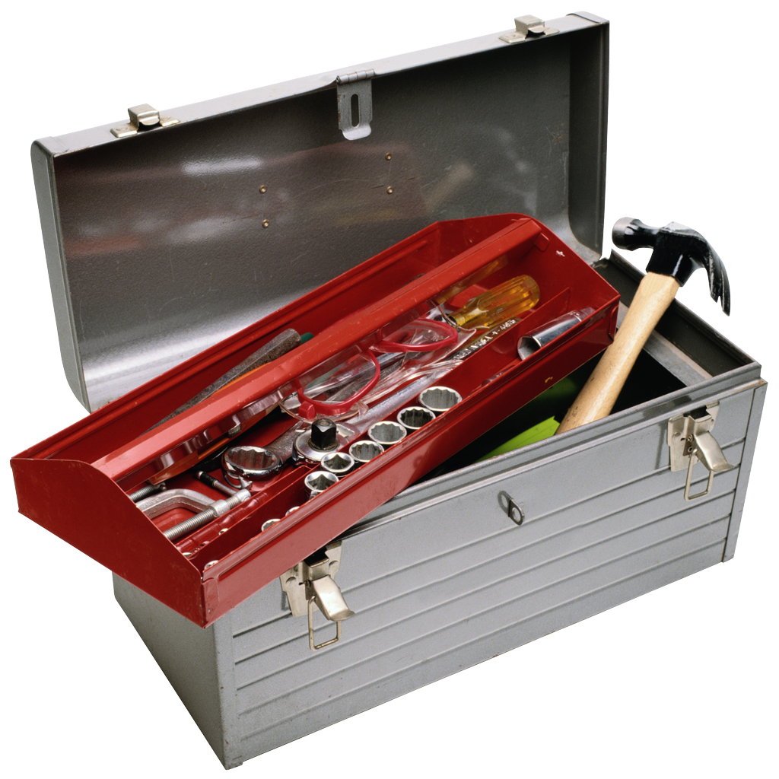
Le doctorat : quelques précisions
Formation doctorale

Slide 60
Les enjeux
Contrat Individuel de Formation
Interdisciplinarité
Compétences « transférables »
Maîtrise des outils scientifiques
Portefeuille de compétences
Devenir professionnel

Slide 61
Les principes
50H de formation scientifique/ 50H professionnalisante
Obligatoire depuis la rentrée 2016
2 formations obligatoires en D1
Dispense possible pour doctorants en CIFRE, salariés ou retraités.
Notes:
jkjk

Slide 62
A NOTER pour les doctorants en CME
CME = charge de mission d’enseignement (64H annuelles)
Formation obligatoire à la pédagogie 40H
Programme spécifique pour les doctorants
Proposé par le Centre d’innovation pédagogique et d’évaluation
https://www.univ-amu.fr/fr/public/les-formations-du-cipe

Slide 63
Formations scientifiques
Ecole doctorale
Unités de recherches
Formations hors catalogue
Direction de la Formation Doctorale

Slide 64
Le mode d’emploi
Adum.fr
Informations
Inscriptions
Evaluations
Portfolio
Notes:
jkjk

Slide 65
Formations hors-catalogues
Il est possible de valoriser des formations « hors catalogue » organisées par les Unités de Recherche (UR) ou par des structures extérieures, mais également des participations à des activités scientifiques (Journées d‘étude, colloques).
La prise en compte de ces formations ou actions extérieures relève de l’ED qui effectue la validation au cas par cas à partir du référentiel établi par le conseil de l’ED.
Les doctorants doivent déclarer ces activités dans leur espace personnel ADUM au titre des formations « hors catalogue » et joindre une attestation de suivi signée par l’organisateur.
Le mode d’emploi, le référentiel et un modèle d’attestation de suivi sont disponibles sur le site de l’ED.

Slide 66

Formations proposées par l’ED

Slide 67
Outils informatiques
Illustrator pour SHS (21H)
Photoshop pour SHS (21H)
Topographie pour SHS (21H)
QGIS (28H)
Logiciel "R" / Excel (PUD AMU)
Accompagnement à la création de bases de données relationnelles (23H)
Utiliser In Design en SHS (21H)

Slide 68
Accompagnement de la thèse
Rédaction d’un article scientifique en SHS (20H)
Communication affichée en SHS (20H)
Archiver, citer et valoriser les recherches documentaires et les sources de sa thèse (12H)
Atelier sur la pratique du terrain (7H)

Slide 69
Séminaires interdisciplinaires
Histoire du livre et des bibliothèques (MMSH)
Les esclavages en Méditerranée, de l'Antiquité au XXe siècle (MMSH)
IMERA-Atelier « Styles de vie en Méditerranée »
De l’écrit à l’écran : les ressources numériques produisent-elles des savoirs virtuels ?(MMSH)
Programme doctoral SoMuM

Slide 70
Préparation de l’après thèse
Atelier sur l’après-thèse (en partenariat avec l’Institut SoMuM)
Préparer sa qualification au CNU (selon les disciplines)
Préparer le concours du CNRS (selon discipline)
En projet : rencontre avec des employeurs potentiels (en partenariat avec la DPMSE)

Slide 71
Journée scientifique de l’ED 355
Organisée par les doctorants pour les doctorants
Concours de poster
Ateliers
Conférences
Prochaine édition
Juin 2023 ?

Slide 72
Le doctorat : quelques précisions
Merci de votre attention….

Slide 73
Le doctorat : quelques précisions
Programme
de l’après-midi

Slide 74
Informations
Service Respect et Egalité (AMU), Jordane Arnaud
Direction des partenariats avec le monde socio-économique (DPMSE) – entreprenariat étudiant, Jean-Luc Tholozan
Collectif des précaires de l’enseignement supérieur

Slide 75
Rencontre avec vos représentants
Saida BELKADI (IREMAM)
Théotime CHABRE (LAMES)
Matthias METZGER (LA3M)
Gaëlle TROADEC (LEST)
Tristan PORTIER (TELEMME)
1 adresse électronique : repdoced355@gmail.com

Slide 76
Rencontres avec 3 docteurs de l’ED
Sophie GUEUDET, Docteure en Histoire contemporaine (CHERPA)
Lionel KIEFFER, Docteur en géographie (ESPACE)
Francesca MININEL, Docteure en Anthropologie (IDEMEC)

Slide 77
Partenaires de l'ED
Plate-forme universitaire de données (PUDAMU), Clément de Belsunce
Institut Sociétés en Mutation en Méditerranée, SoMuM, Sylvie Mazzella
Institut d’Archéologie méditerranéenne, ARKAIA, Jean-Christophe Sourisseau

